Slide 1
PROJETO COVID| análise dos dados

Slide 2
resultados| mortes reportadas x excesso de mortes
TABELA COMPARATIVA
PAÍS | TOTAL DE MORTES RELATADAS POR COVID X 100.000 HAB. | EXCESSO DE MORTES X 100.000 HAB. | DIFERENÇA
Chile | 196.07 | 225.93 | 29.86
Peru | 600.82 | 693.36 | 92.54
México | 213.27 | 523.24 | 309.97
Brasil | 278.86 | 351.74 | 72.88
Colômbia | 220.08 | 318.16 | 98.08

Slide 3
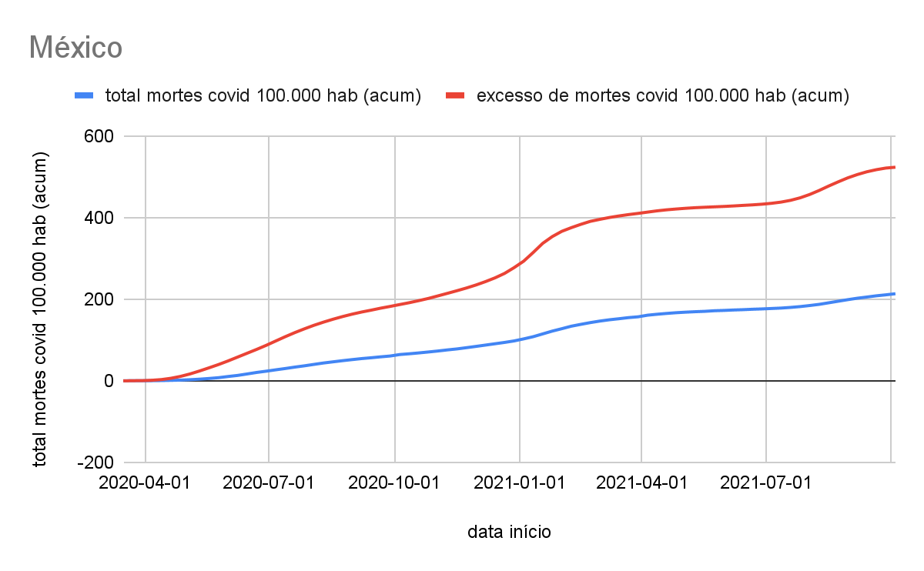
méxico| total mortes x excesso de mortes
diferença entre as curvas: 309.97

Slide 4
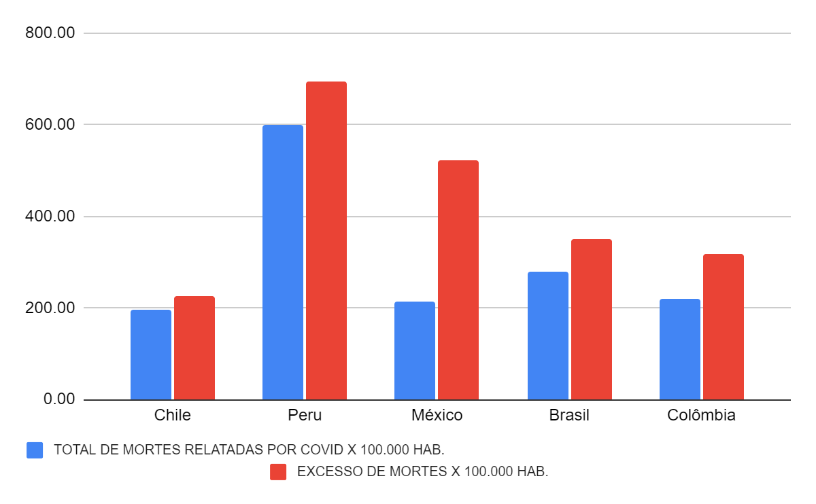
resultados| mortes reportadas x excesso de mortes

Slide 5
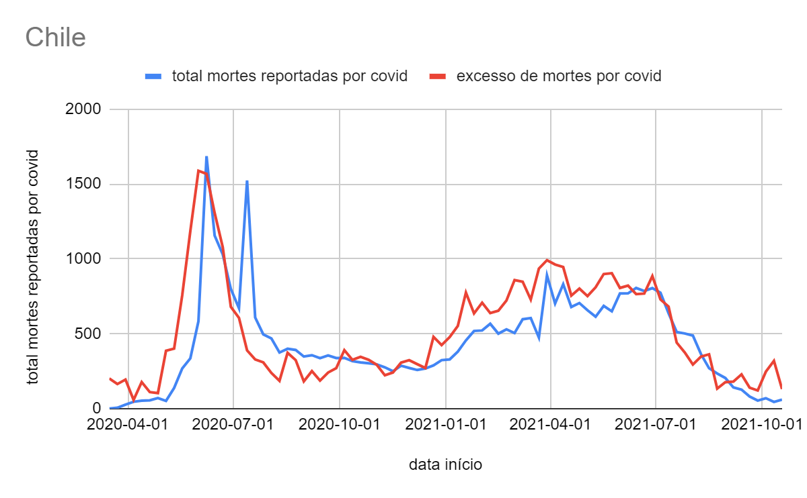
chile| mortes reportadas x excesso de mortes
08/06/20: 1686 x 1567.75
13/07/20: 1524 x 389.25

Slide 6
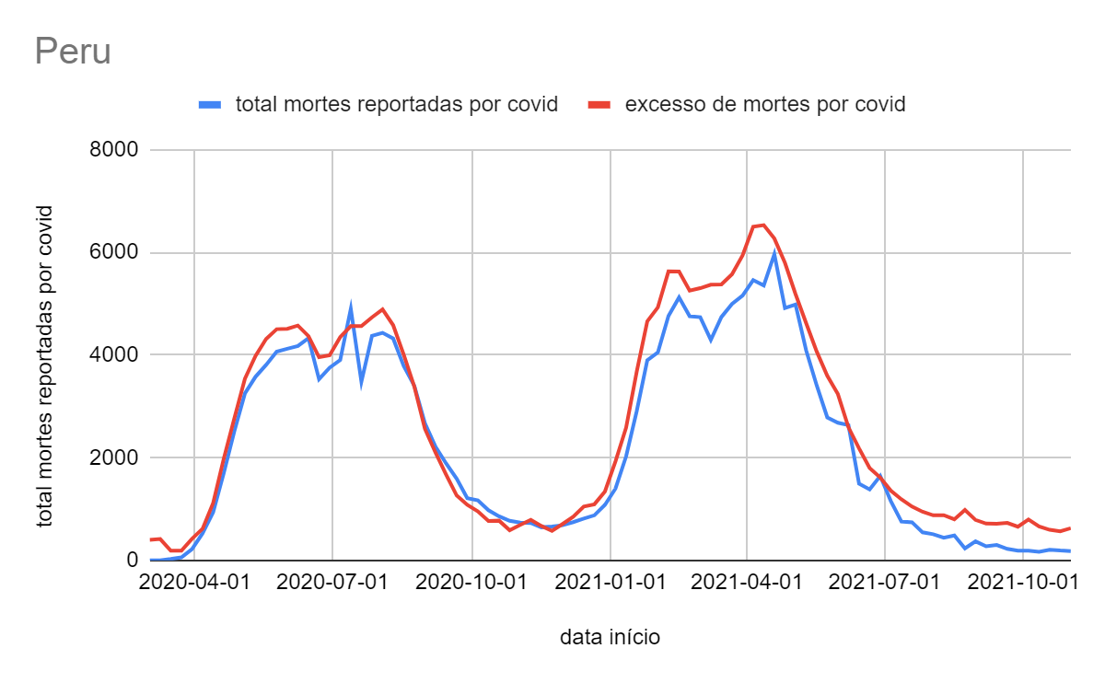
peru| mortes reportadas x excesso de mortes
08/08/20 queda da curva
aumento de casos
19/04/21 queda da curva
fev/21 vacinação (saúde)
mar/21 vacinação (idosos)

Slide 7
conclusão| análise final
peru, méxico, brasil | aumento de casos no começo do ano/21
méxico | curva de excesso acentuada
colômbia e peru | queda acentuada nos meses posteriores ao início da vacinação

Slide 8
obrigada| ligia dona

Slide 9
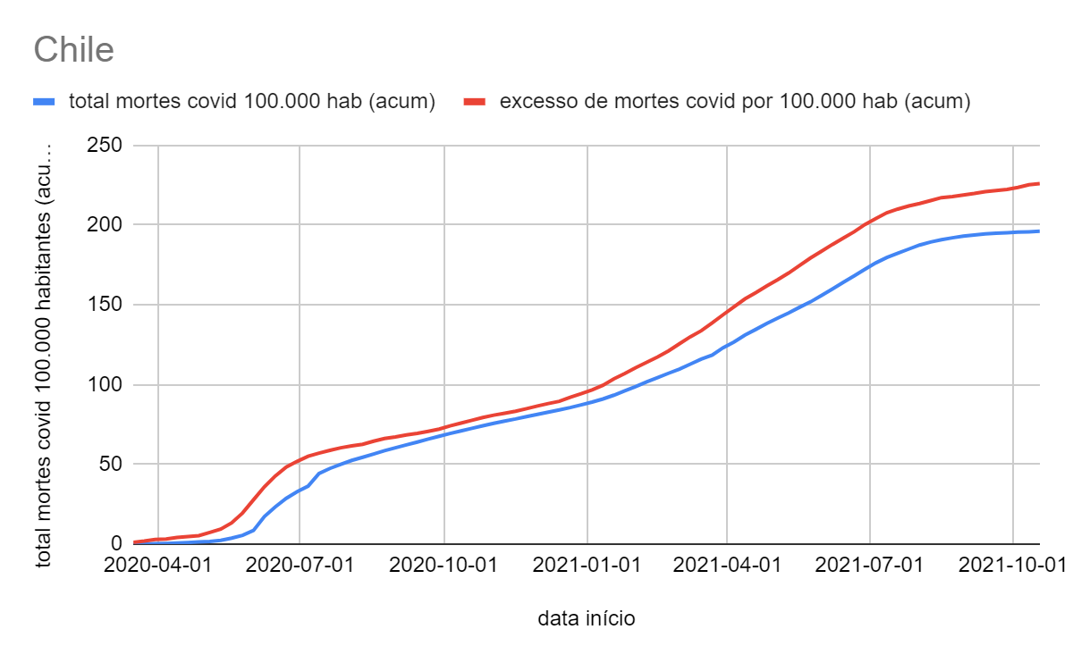
chile| total mortes x excesso de mortes

Slide 10
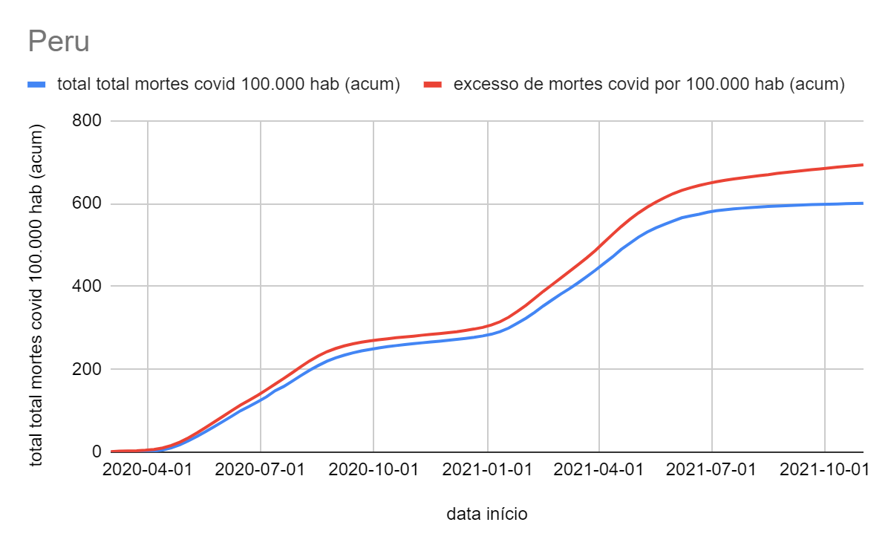
peru| total mortes x excesso de mortes

Slide 11
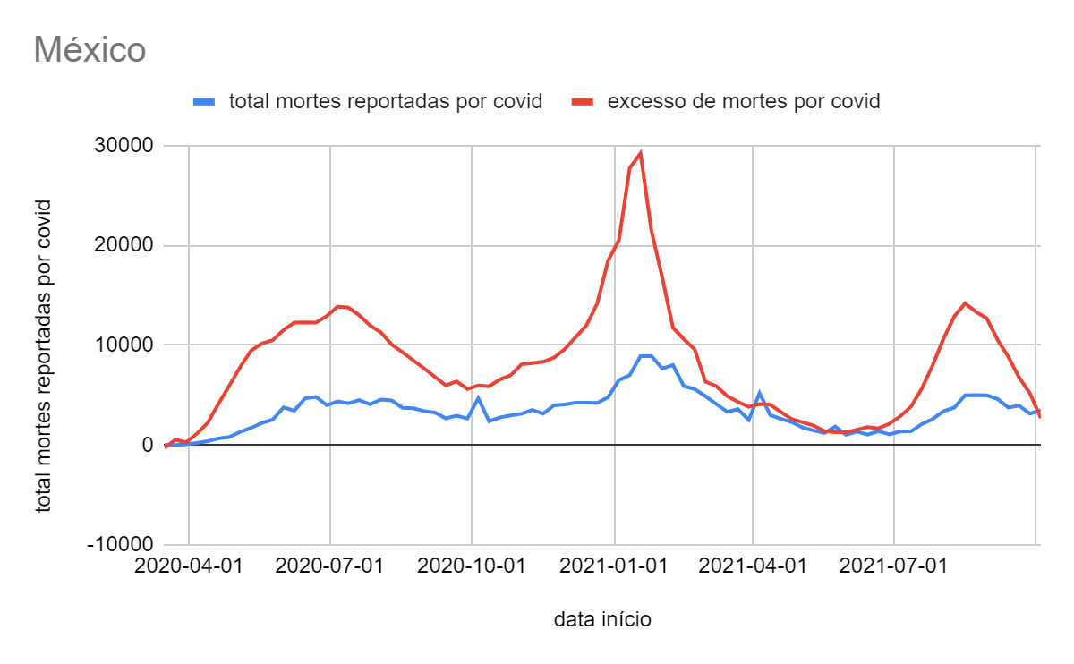
méxico| mortes reportadas x excesso de mortes
18/01/21 aumento da curva após festas de final de ano
diferença entre as curvas

Slide 12
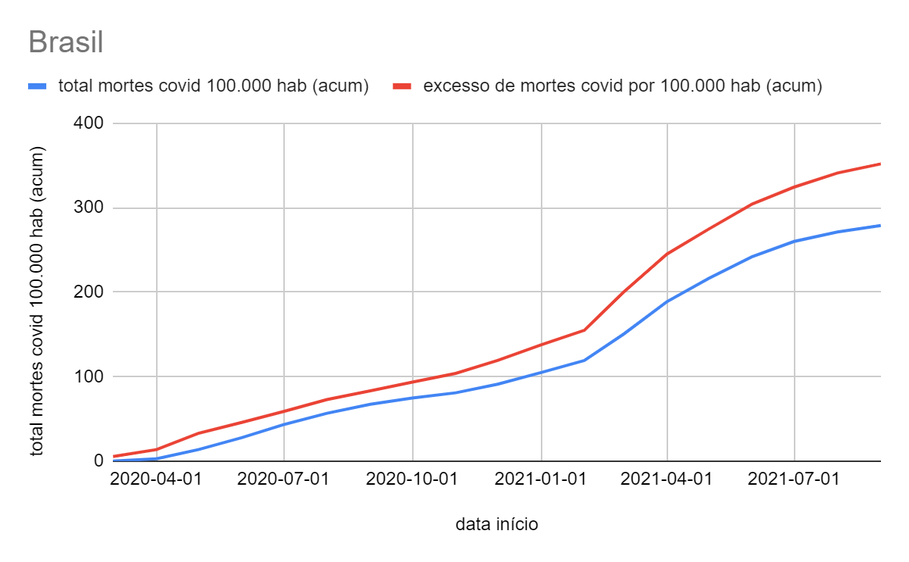
brasil| total mortes x excesso de mortes

Slide 13
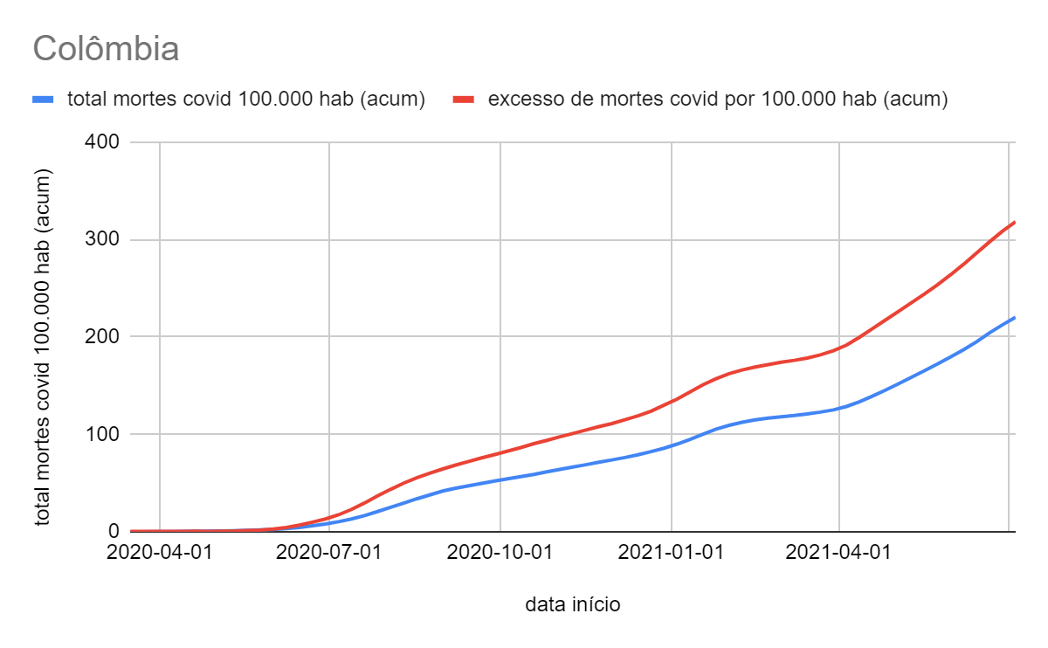
colômbia| total mortes x excesso de mortes

Slide 14
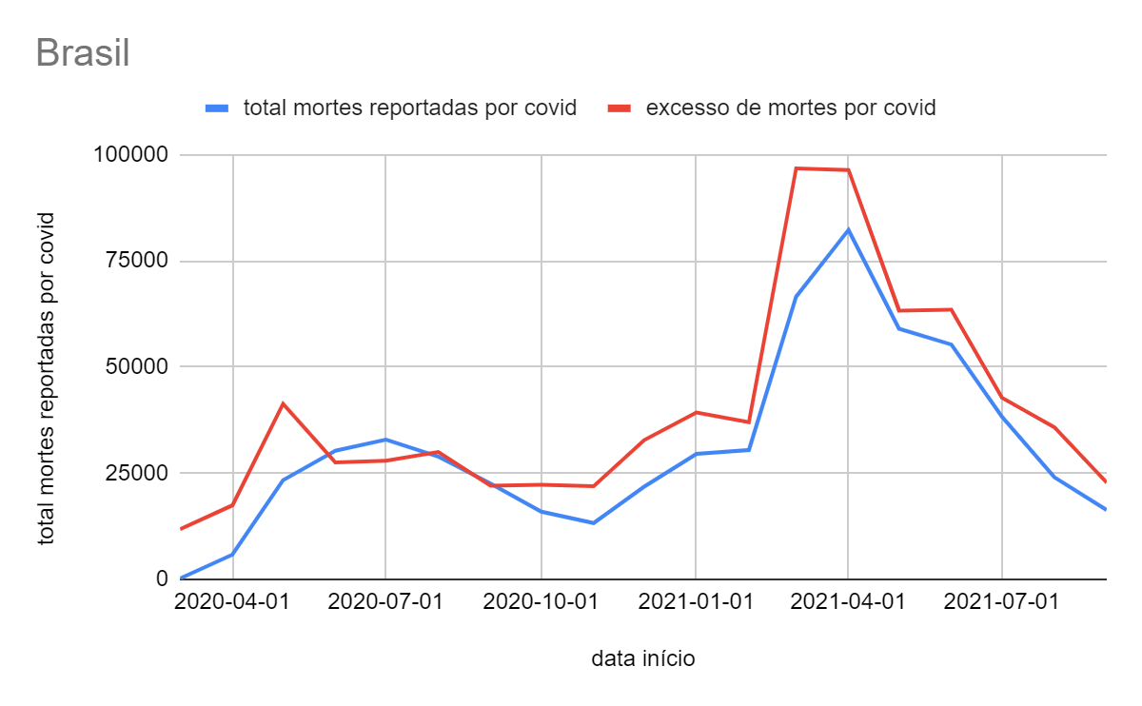
brasil| mortes reportadas x excesso de mortes
fev/21 aumento da curva (carnaval)

Slide 15
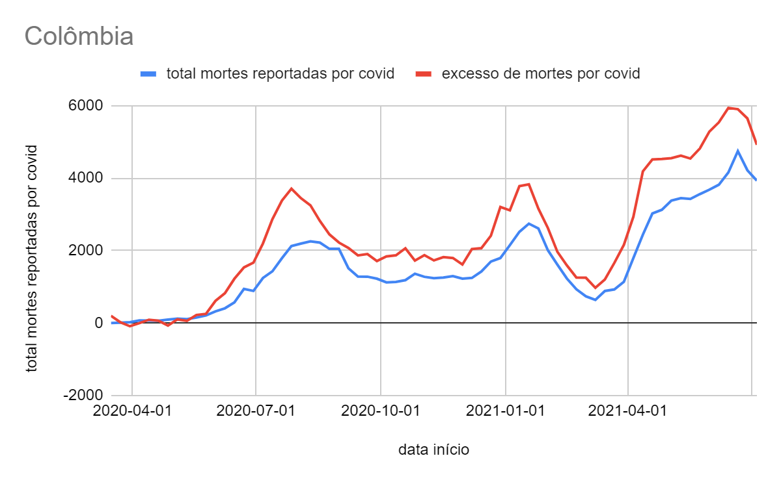
colômbia| mortes reportadas x excesso de mortes
fev/21 início da vacinação

